Slide 1
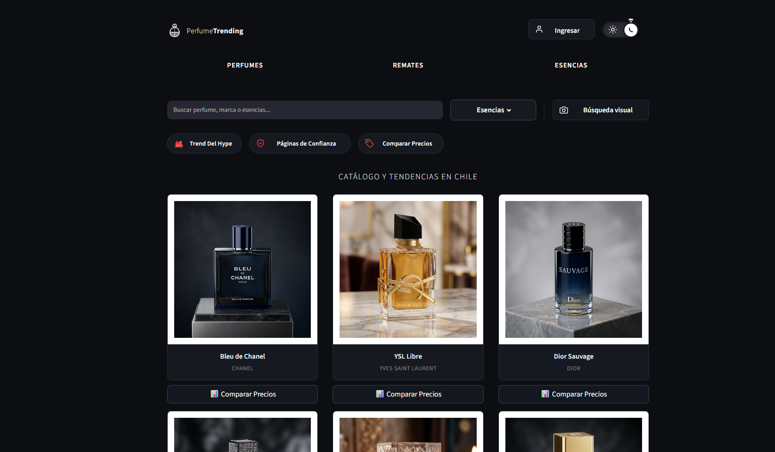
Perfume
Trending
PROYECTO APT · FASE 2
Comparador de precios, Trust Score y Hype Radar para el mercado chileno de perfumería.
Benjamín Espinoza · Diego Medina · Alonso Moreno
Duoc UC, Sede San Joaquín · Octubre de 2026
Notes:
Presentación del avance de la Fase 2: qué es el proyecto, evidencias de frontend, backend y base de datos, los diagramas principales y el manual técnico.

Slide 2



Qué es PerfumeTrending
Plataforma web que compara precios de perfumes en tiendas chilenas y suma dos indicadores propios.
Comparador de precios
Trust Score
Hype Radar
Reúne el precio de un mismo perfume en distintas tiendas y destaca la oferta más barata.
Puntaje de confianza por tienda, según SSL, antigüedad del dominio y canal formal.
Ranking de fragancias en tendencia, según menciones y crecimiento en YouTube.
19
12
13
28
requisitos funcionales
requisitos no funcionales
diagramas de diseño
capturas de evidencia
PerfumeTrending · Proyecto APT · Fase 2
2
Notes:
El sistema tiene tres pilares: comparar precios, un puntaje de confianza por tienda y un radar de tendencias. Las cifras salen de los documentos: 19 requisitos funcionales y 12 no funcionales en el SRS, 13 diagramas en el diseño y 28 capturas en el documento de evidencias.

Slide 3



Arquitectura del sistema
Backend
Python
Usuario
Frontend
Motor de Web Scraping
Base de datos
Navegador web, en computador o celular.
Streamlit
SQLite
Buscador, comparador, Trust Score y Hype Radar.
Normalización de datos
Modo WAL, claves foráneas y catálogo semilla.
Cálculo del Trust Score
Cálculo del Hype Score
Despliegue continuo
Fuentes externas
GitHub hacia Streamlit Community Cloud.
Tiendas online y API de YouTube Data.
PerfumeTrending · Proyecto APT · Fase 2
3
Notes:
Arquitectura en capas basada en el Documento de Diseño: el usuario entra por el navegador, Streamlit muestra la interfaz y el backend en Python hace el scraping, normaliza y calcula los puntajes. Los datos se guardan en SQLite, que es la base que usa hoy el proyecto.

Slide 4
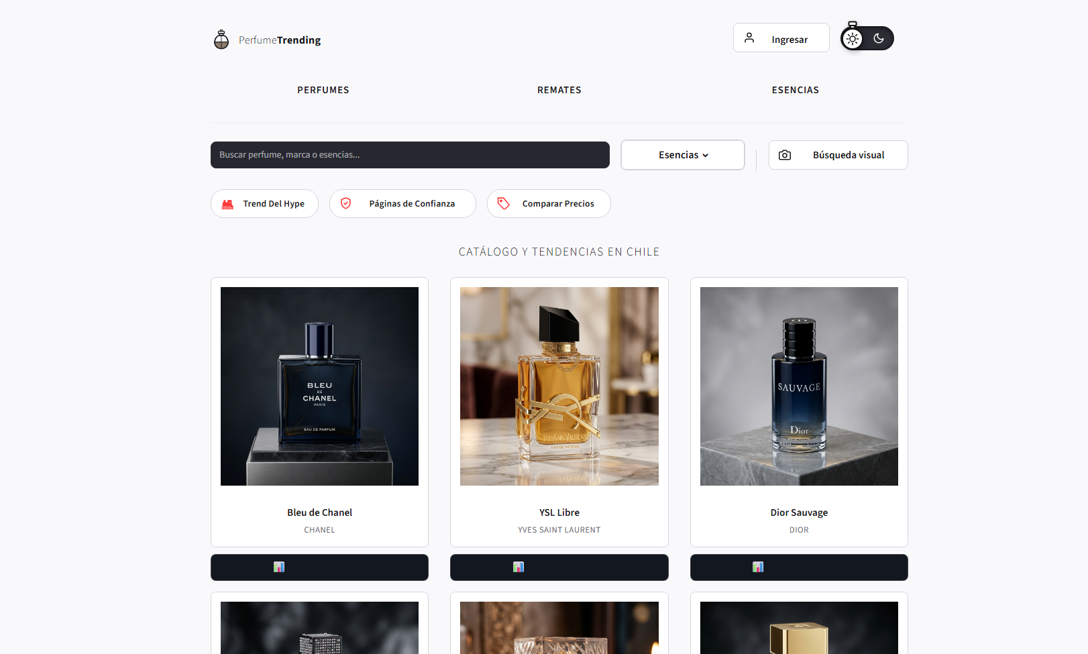
Frontend: lo básico
Catálogo de perfumes con buscador, accesos rápidos y selector de tema.
Tema oscuro
Tema claro
PerfumeTrending · Proyecto APT · Fase 2
4
Notes:
Pantalla principal hecha en Streamlit por Benjamín. Muestra el buscador, los accesos a Trend Del Hype, Páginas de Confianza y Comparar Precios, y las tarjetas de perfumes. El usuario puede cambiar entre tema claro y oscuro.

Slide 5
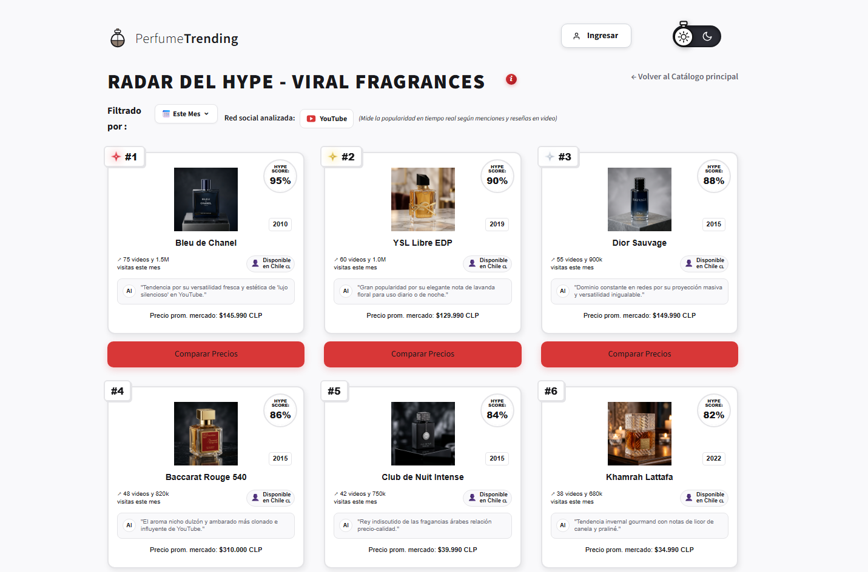
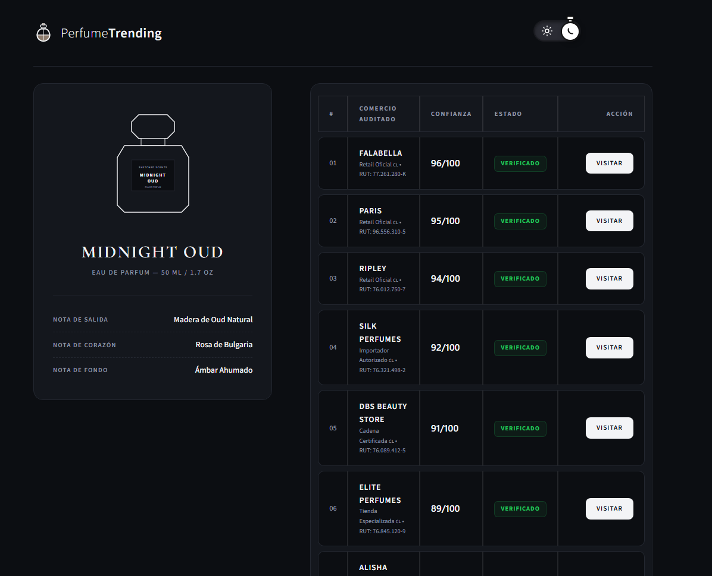
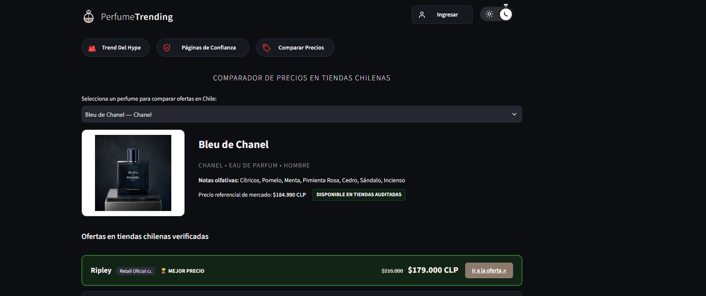
Frontend: funciones avanzadas
Hype Radar
Páginas de Confianza
Comparador de precios
Ranking de fragancias virales con su Hype Score y datos de YouTube.
Tiendas auditadas con su Trust Score; las no auditadas quedan bloqueadas.
Ofertas de tiendas chilenas para un mismo perfume, con la mejor destacada.
PerfumeTrending · Proyecto APT · Fase 2
5
Notes:
Las tres pantallas que muestran el valor del proyecto: el Hype Radar, las Páginas de Confianza con el Trust Score por tienda y el comparador de precios. Ejemplos visibles: Falabella 96/100 y París 95/100 como tiendas verificadas, y un vendedor no auditado con 38/100 marcado como alto riesgo.

Slide 6
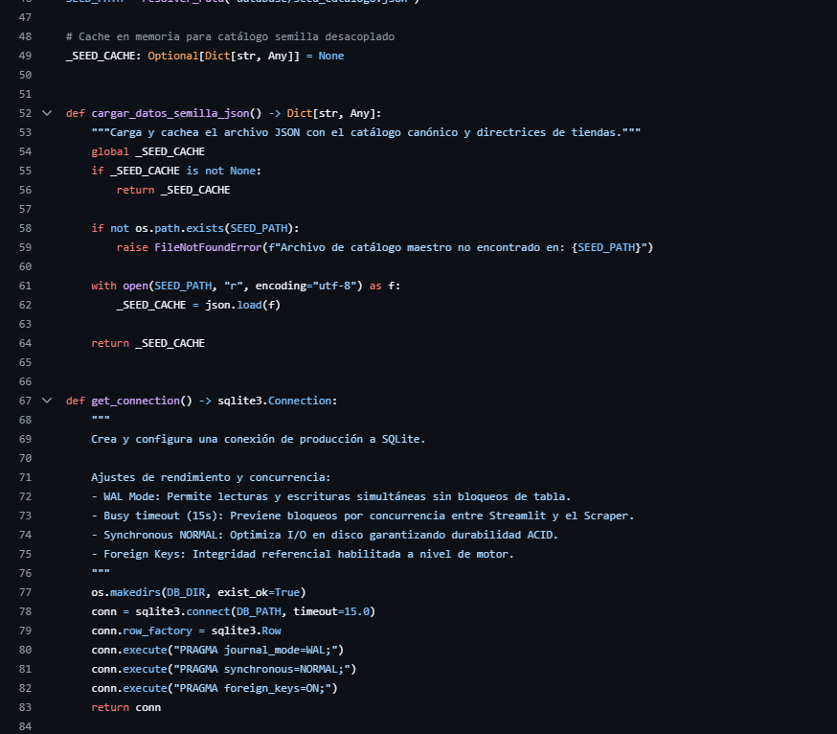
Backend: datos y scrapers
database.py
SQLite con modo WAL y claves foráneas.
normalizador.py
Limpia nombres y descarta lo que no es perfume.
scraper_autonomo.py
Busca precios en las tiendas al instante.
scraper_periodico.py
Actualiza precios con reintentos periódicos.
Evidencia: la conexión a SQLite activa WAL, un tiempo de espera y claves foráneas.
PerfumeTrending · Proyecto APT · Fase 2
6
Notes:
Backend en Python hecho por Diego. La capa de datos (database.py) maneja SQLite; el normalizador descarta productos que no son perfumes y precios sin sentido; hay dos scrapers, uno bajo demanda y otro periódico con reintentos y User-Agents rotativos.

Slide 7
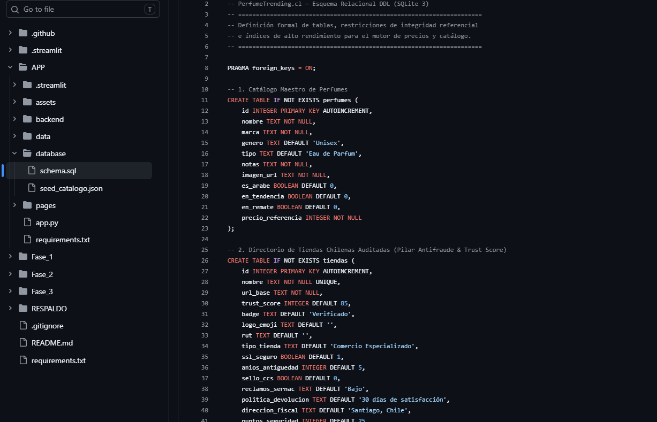
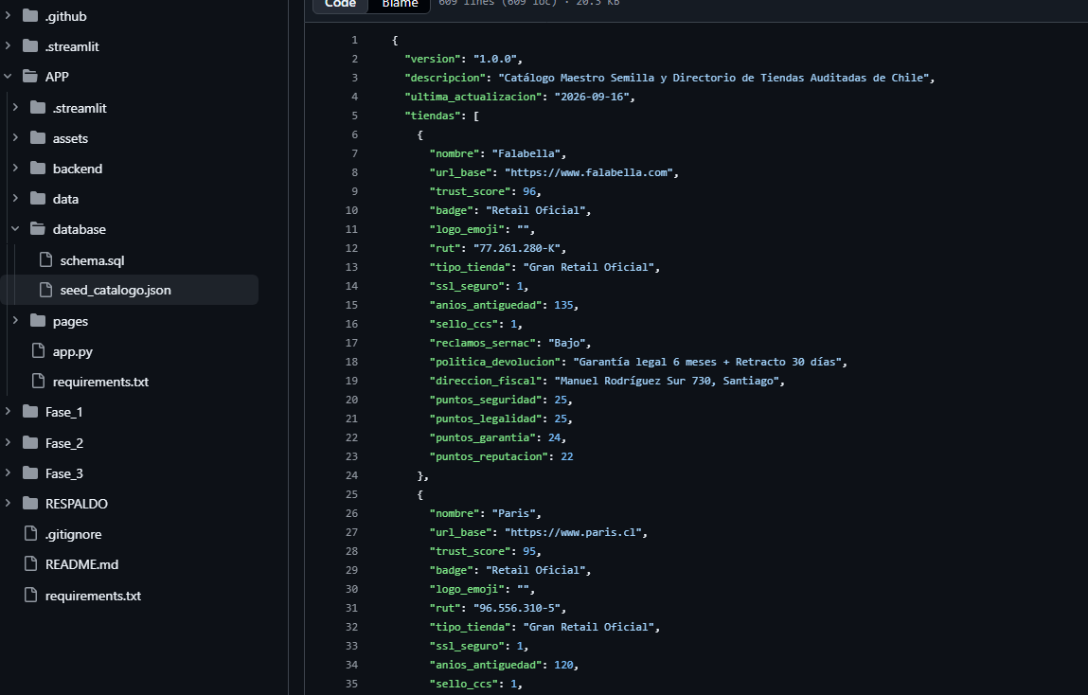
Base de datos: SQLite
La app crea la base y carga el catálogo inicial sola, la primera vez que se abre.
schema.sql: tablas de perfumes y tiendas, con sus claves.
seed_catalogo.json: catálogo semilla y tiendas con su Trust Score.
PerfumeTrending · Proyecto APT · Fase 2
7
Notes:
La base de datos es SQLite, guardada en un archivo, así que no hace falta instalar un servidor. El esquema está en schema.sql y los datos iniciales en seed_catalogo.json, que incluye las tiendas auditadas con su Trust Score.

Slide 8
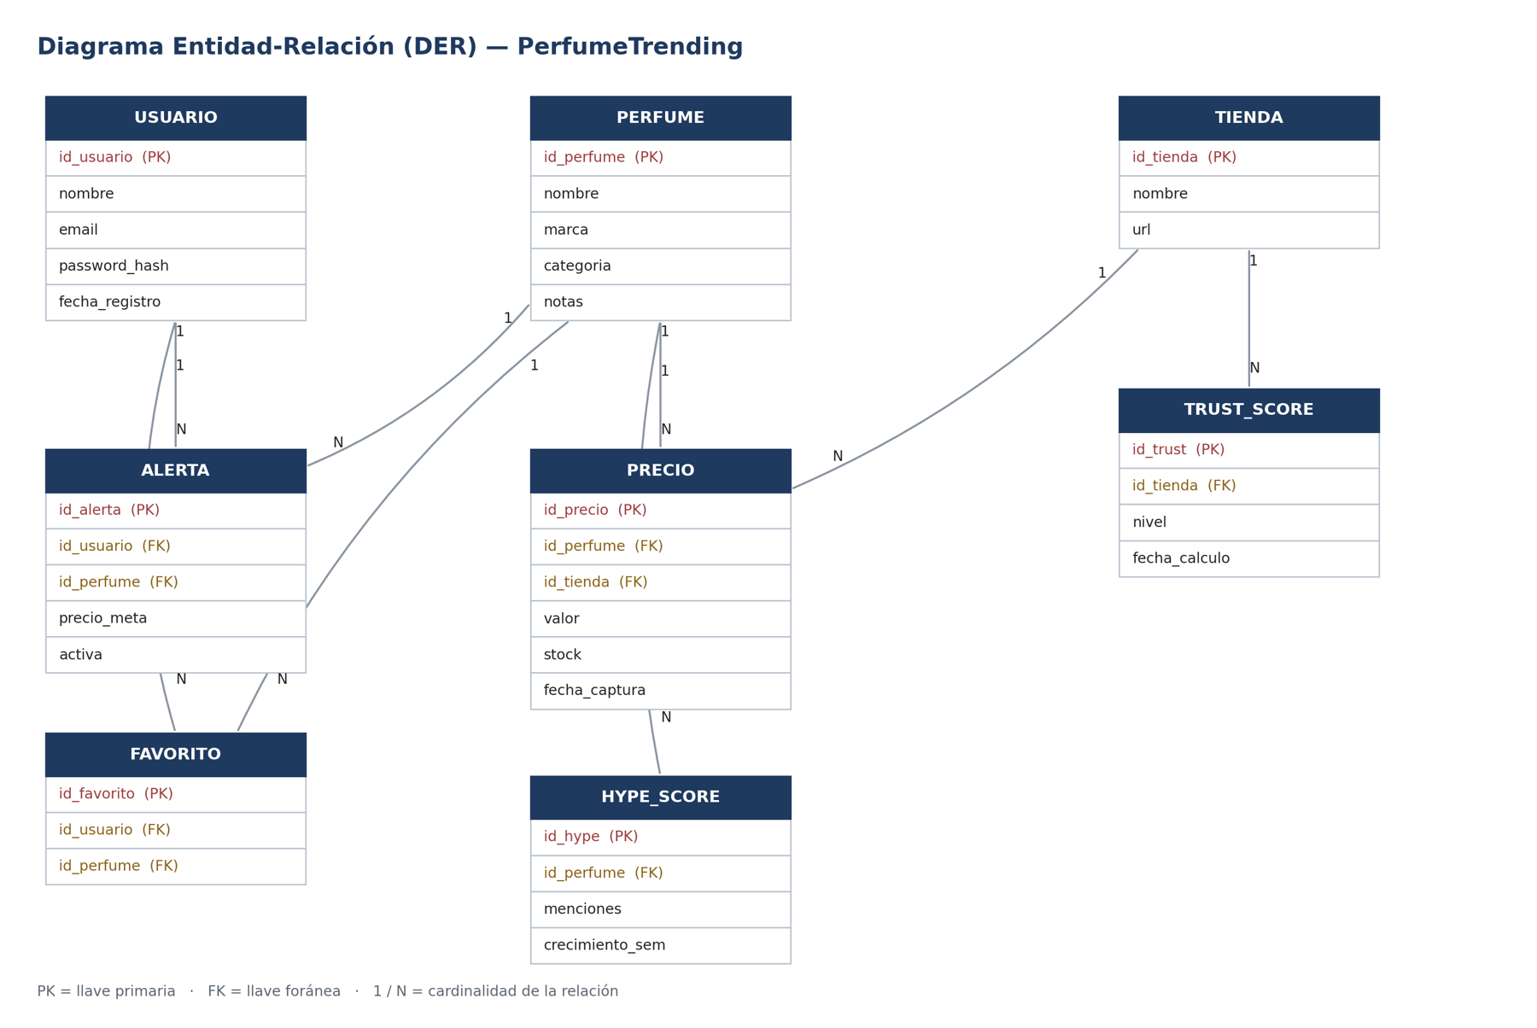
Modelo de datos del diseño
8
entidades principales
Usuario, Perfume, Tienda, Precio, Trust Score, Hype Score, Alerta y Favorito.
Precio une cada perfume con una tienda y guarda el historial de variación.
PerfumeTrending · Proyecto APT · Fase 2
8
Notes:
Diagrama entidad-relación del Documento de Diseño. Es el modelo conceptual: soporta el comparador de precios, el Trust Score, el Hype Radar y las preferencias del usuario (favoritos y alertas).

Slide 9

Manual técnico
Cómo instalar y ejecutar PerfumeTrending en cuatro pasos.
1
2
3
4
Requisitos
Instalación
Configuración
Ejecución
Python 3.11 o superior y Git. SQLite ya viene incluido.
Clonar el repositorio, crear el entorno virtual y ejecutar pip install -r requirements.txt.
Archivo .env con la clave YOUTUBE_API_KEY. No se sube a GitHub.
Correr streamlit run APP/app.py y abrir localhost:8501.
Docker (opcional): un solo contenedor con docker compose up --build. En producción se publica en Streamlit Community Cloud.
PerfumeTrending · Proyecto APT · Fase 2
9
Notes:
Resumen del Manual Técnico y de Uso. No hace falta instalar un servidor de base de datos. La variable más importante es la clave de la API de YouTube, que usa el Hype Radar. Docker se usa solo en desarrollo y pruebas.

Slide 10
Carta Gantt sin cambios
Se mantienen los tiempos planificados para ejecutar bien el proyecto.
S1
S2
S3
S4
S5
S6
S7
S8
S9
S10
S11
S12
S13
Semanas S1 a S9 cumplidas en el plazo previsto. Estamos en la S10 (rojo). Quedan S11 a S13 (borde).
13
15
0
semanas planificadas, sin ampliaciones
actividades en tres fases, con los mismos plazos
cambios en la Carta Gantt
PerfumeTrending · Proyecto APT · Fase 2
10
Notes:
No hicimos ningún cambio en la Carta Gantt: se mantienen los tiempos de cada actividad y las 13 semanas planificadas. Hoy estamos en la semana 10 y quedan las semanas 11 a 13 para pruebas, despliegue, manuales y la presentación final.

Slide 11
Próximos pasos
1
Plan de Pruebas y Evidencias, el tercer documento de la metodología Cascada.
2
Corregir la vista de ofertas del comparador, que muestra código HTML.
3
Actualizar el Documento de Diseño para que coincida con SQLite.
PerfumeTrending · Proyecto APT · Fase 2
11
Notes:
Cierre con tres tareas pendientes: el Plan de Pruebas, corregir el error visual del comparador y alinear el diseño con la base SQLite que se usa hoy. Sirve también para abrir preguntas.

